Slide 1


المادة : العلوم
الصف : السادس
الوحدة الرابعة : الشغل والطاقة
الدرس الاول : الطاقة الميكانيكية 2
من صفحة 66 إلى 68
معلمة المادة : هبة سوداح

Slide 2
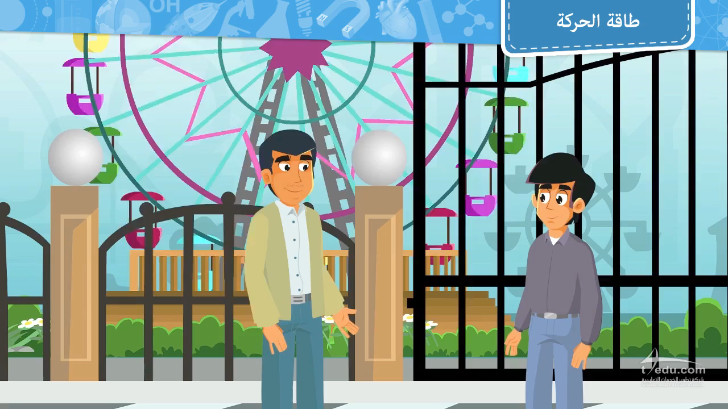

Slide 3


انواع الطاقة الرئيسية
الطاقة الحركية
هي الطاقة التي يمتلكها الجسم المتحرك
مثل
حركة السفينة الشراعية والطائرة الورقية
بدفع الهواء

Slide 4
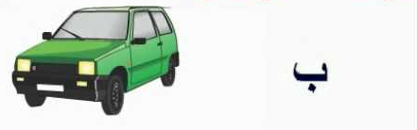


اذا تساوت كتلة الجسمين
مع اختلاف السرعة
العوامل المؤثرة في الطاقة الحركية
فان الطاقة الحركية للجسم الاسرع تكون اكبر
( الطاقة الحركية للسيارة أ اكبر من ب )
سرعة الجسم
كلما زادت السرعة تزداد الطاقة الحركية
أ

Slide 5
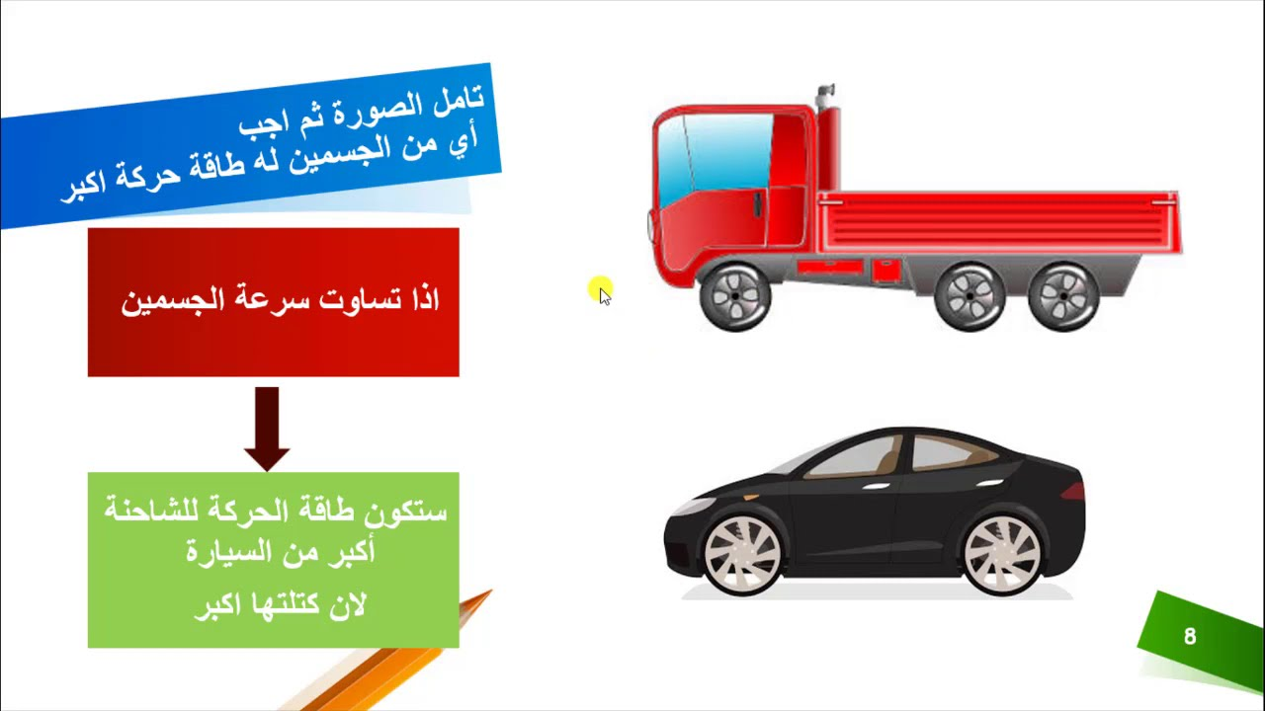
العوامل المؤثرة في الطاقة الحركية
كتلة الجسم
كلما زادت الكتلة زادت الطاقة الحركية

Slide 6


Slide 7
انواع الطاقة الرئيسية
طاقة الوضع ( الطاقة الكامنة )
هي الطاقة المختزنة في الاجسام أو المواد

Slide 8
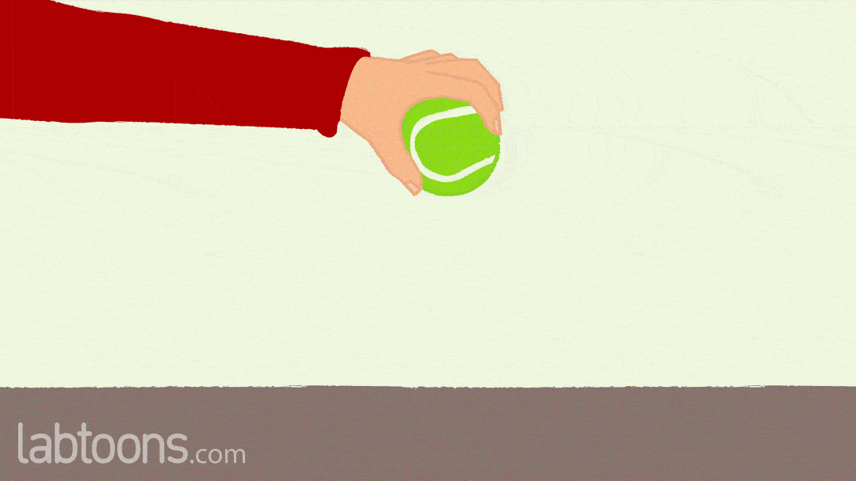
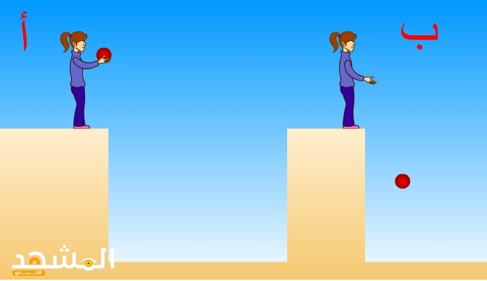
طاقة وضع الجاذبية
هي الطاقة التي يختزنها الجسم بسبب تاثير الجاذبية الارضية

Slide 9
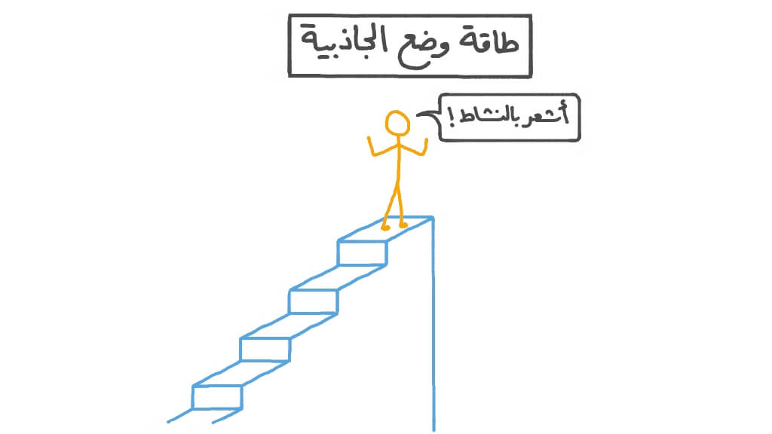
اذا تساوت كتلة الجسمين
مع اختلاف ارتفاع الجسم عن سطح الارض
مقدار طاقة الوضع المختزنة في الجسم
عند الموضع ( أ ) اكبر من مقدار طاقة الوضع المختزنة في الجسم عند النقطة ( ب )
لان ارتفاعه عن سطح الارض اكبر
العوامل المؤثرة في طاقة الوضع
الناشئة عن الجاذبية
ارتفاع الجسم
كلما زاد ارتفاع الجسم عن سطح الارض
زاد مقدار طاقة الوضع المختزنة
أ
أ
ب

Slide 10
اختلاف كتلة الجسمين
عند الارتفاع نفسه
العوامل المؤثرة في طاقة الوضع
الناشئة عن الجاذبية
مقدار طاقة الوضع المختزنة في الشاحنة
اكبر من مقدار طاقة الوضع المختزنة في السيارة
لان كتلتها اكبر
كتلة الجسم
كلما زادت كتلة الجسم
زاد مقدار طاقة الوضع المختزنة

Slide 11
الطاقة الميكانيكية
مجموع الطاقة الحركية وطاقة الوضع للجسم

